Slide 1


Twitter Sentiment Analysis during italian TV show: “Amici 2021”
Docente:
Delfina Malandrino
Rocco Zaccagnino
Componenti gruppo:
Antonio Zizzari
Vincenzo Marrazzo
Simone Giglio
ANNO ACCADEMICO
2021 / 2022

Slide 2

INTRODUZIONE
Amici, è un talent show italiano ideato e condotto da Maria De Filippi.
Lo show nella sua durata si divide in varie fasi. Durante la fase iniziale, le due classi formate da diversi concorrenti si sfidano tra loro e vengono valutate da professori o televoto.
Questa fase si conclude con l'accesso dei ragazzi al serale.

Slide 3

SCOPO DEL PROGETTO
Essendo che le opinioni dei telespettatori su internet sono in qualche modo un indice di gradimento essenziale, valutare se un’opinione è positiva o negativa su un concorrente di “Amici 2021” ci permetterà di «prevedere» quali concorrenti hanno più probabilità di entrare al serale dello show.
Monitorare quindi il gradimento degli spettatori verso i concorrenti è l’obiettivo del nostro progetto.

Slide 4
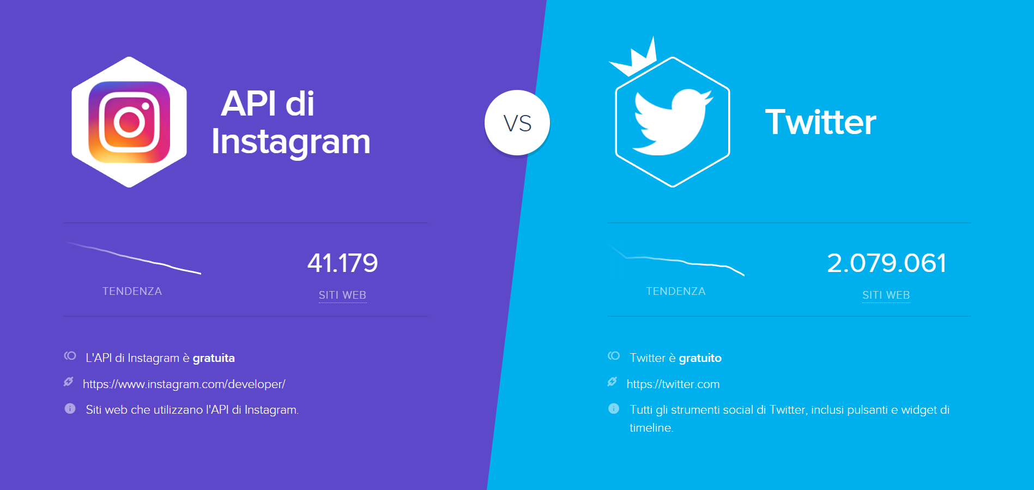
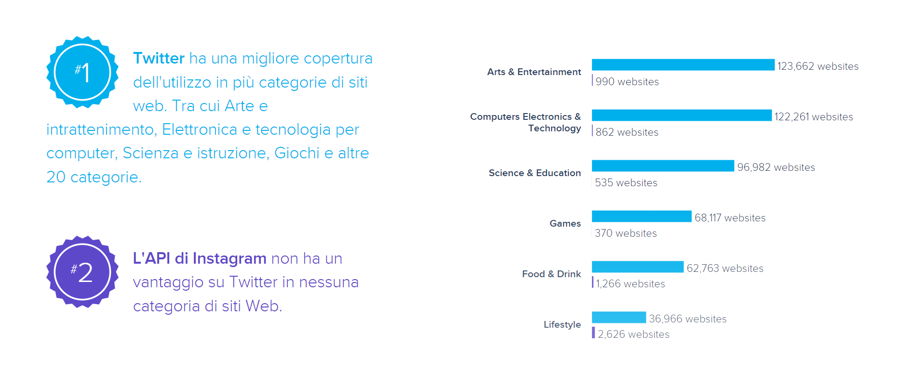
INSTAGRAM vs TWITTER

Slide 5



MODALITA’ DI ANALISI
Il social media preso in considerazione è stato Twitter, perché questo social mette a disposizione delle API gratuite e semplici da usare.
E’ stato scelto Python come linguaggio di programmazione, poiché sono presenti molte librerie e molti modelli di machine learning che abbiamo usato come Tweepy, Vader, e Spacy.
Sono stati usati dei file «.csv» per la gestione dei dati raccolti, che poi sono stati importati sull’ambiente di sviluppo RStudio, in modo tale da effettuare analisi statistiche su questi dati.

Slide 6
IMPLEMENTAZIONE
1
Sentiment Analysis
Si fa uso della libreria «Vader» per ottenere un parametro in output che corrisponde al sentimento del testo passato.
Twitter Capture
Vengono prelevati con l’API «Tweepy» i tweets tramite determinati hashtags.
2
4
Analisi in R dei dati raccolti
I dati raccolti sono stati salvati in un formato “.cvs”, ed in seguito attraverso il linguaggio R sono stati fatti varie analisi e vari studi.
Lemmatizzatore
Attraverso la libreria «Spacy», è possibile avere un’analisi grammaticale del testo passato, ottenendo il soggetto che corrisponde al concorrente.
3

Slide 7
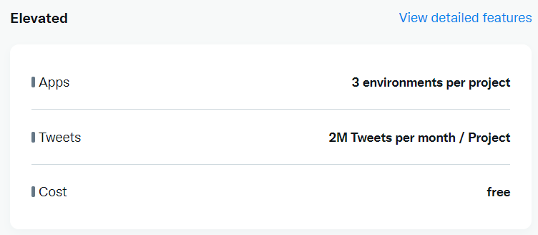
1
TWITTER CAPTURE
Il primo problema che ci siamo posti è stato: “come catturare i tweets?”. Tra i vari tool analizzati, l’uso delle API di Twitter è stato di particolare importanza, infatti l’utilizzo della libreria tweepy ci ha permesso di catturare tutti i post su Twitter attraverso delle query specifiche. Queste API hanno dei limiti imposti da Twitter che possiamo osservare sulla destra.
Come possiamo notare, il limite risulta essere di 2mln di catture al mese, e le catture sono limitate anche temporalmente, infatti il limite massimo è di 1 settimana antecedente al giorno corrente.

Slide 8
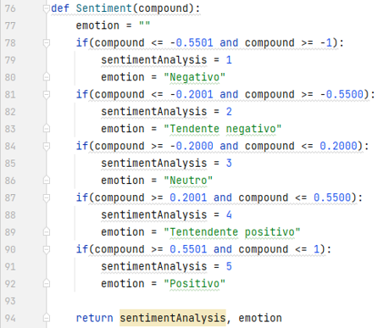
2
SENTIMENT ANALYSIS
Una volta eseguita la traduzione del messaggio del tweet viene avviata la procedura di sentiment si fa uso della libreria «Vader» per ottenere un parametro in output che corrisponde al sentimento del testo passato, tale analisi permette di fornire come output i punteggi relativi a 5 classi di sentiment:
Negativo;
Tendente Negativo;
Neutro;
Tendente Positivo;
Positivo
Queste classi vengono restituite e salvate all’interno di un parametro appartenente al dataset che si stava in antecedenza strutturando.

Slide 9
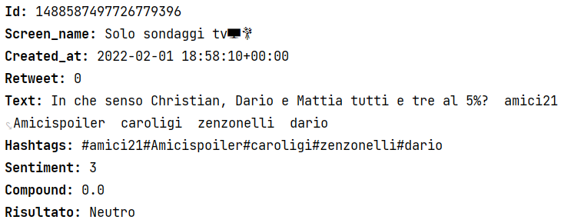
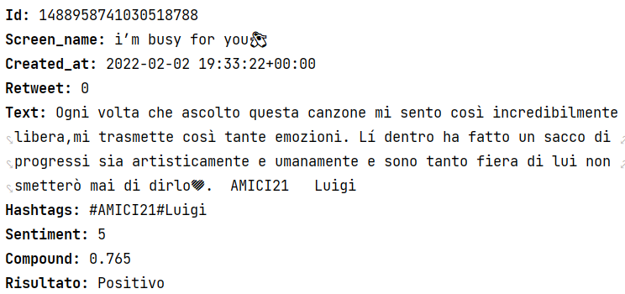
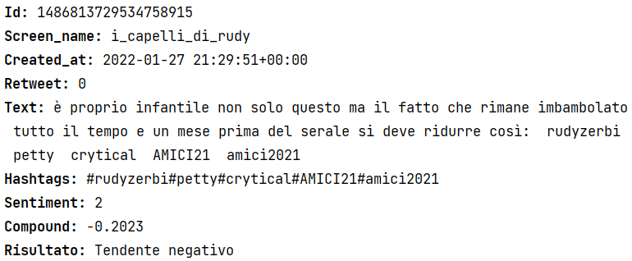
2
SENTIMENT ANALYSIS
Tendente negativo
Positivo
Neutro

Slide 10
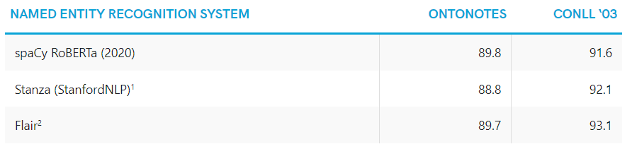

3
LEMMATIZZATORE
Attraverso la libreria «Spacy», è possibile avere un’analisi grammaticale del testo passato abbastanza accurata dovuto dal modello di machine-learning.
Poiché da essa è possibile ricavare il soggetto o i soggetti del testo in questione, è stato possibile associare uno score ai concorrenti del programma televisivo.
Il modello, durante l’analisi, è stato allenato, per renderlo ad hoc riguardo il problema analizzato (sfruttando la tecnologia CUDA di NVIDIA).

Slide 11

4
ANALISI IN R DEI DATI RACCOLTI
Prima di procedere con l’analisi vera e propria i dati sono stati elaborati ulteriormente. L’elaborazione dei dati ha incluso vari step quali:
Si è raccolto tutti i file .csv delle catture giornaliere e sono stati uniti in un unico file contenente tutti i tweets (1 mese di cattura); Questa unione ci ha permesso di ottenere gli scores complessivi di 1 mese di cattura di tutti i concorrenti lanciando nuovamente l’algoritmo di sentiment analysis e di lemmatizzazione su di esso.
Creazione di un metodo di ranking per la valutazione degli sfidanti di Amici volto a classificarli in base a come ha reagito il pubblico di twitter nei loro confronti.
Creazione di un file .csv contenente tutti i punteggi di ranking che verrà analizzata in dettaglio con R usando la retta di regressione con gli scarti complementari.

Slide 12

PROBLEMATICA Nº 1
Una delle problematiche che ci ha accompagnato fin dal primo momento riguarda l’approccio verso il linguaggio di programmazione Python, non avendolo mai studiato o applicato negli esami precedenti.
Infatti il progetto sviluppato ci ha portato ad affrontare molti ostacoli, a volte anche banali che avremmo potuto affrontare meglio se avessimo avuto più esperienza.
Fortunatamente lo sviluppo di questo progetto ci ha fornito le conoscenze necessarie per colmare le nostre lacune in Python, e ne siamo contenti.

Slide 13
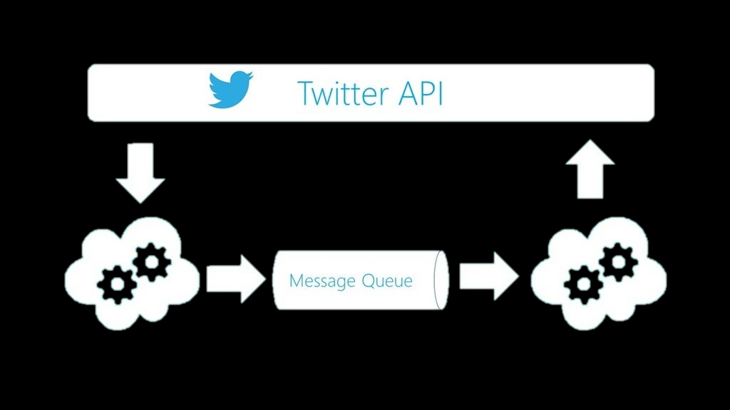
PROBLEMATICA Nº 2
La documentazione sull’API di Twitter non è molto chiara e ciò ha posto delle limitazioni sul progetto, portandoci a scoprire alcuni aspetti della libreria Tweepy che inizialmente non erano chiari.
Una tematica importante che abbiamo dovuto affrontare è stata quella del limite di tempo entro il quale i tweets potevano essere estratti.
Tramite delle opportune ricerche sul web, siamo venuti a conoscenza che il limite massimo per l’estrazione di tweets è di una settimana addietro dal momento della cattura, ciò ci ha causato non pochi problemi.

Slide 14

PROBLEMATICA Nº 3
Durante l’elaborazione dei tweets, un problema che ci siamo posti è capire quale fosse il soggetto di un determinato tweet al fine di associarvi il sentimento rilevato. Attraverso la tecnologia CUDA, di Nvidia, abbiamo allenato il modello Spacy (modello già esistente) sui nostri dati per ricavarne informazioni cruciali per il nostro studio.
Esempio di problematica: «Amo come canta Alex, però non capisco perché Serena non abbia apprezzato la sua esposizione»
In questo caso per un algoritmo risulterebbe complicato individuare a chi sia attributo il sentimento della frase poiché potrebbe affidarne uno negativo nei confronti di Alex, ma potrebbe non riguardare lui.

Slide 15
PROBLEMATICA Nº 3
Amo come canta Alex, però non capisco perché
Serena non abbia apprezzato la sua esposizione.
soggetto
score positivo
score negativo
soggetto
score negativo

Slide 16

PROBLEMATICA Nº 4
Prendere i dati ottenuti in output dal codice Python e trasformarli in formato «.csv» non si è rivelata una buona tecnica, quindi sono stati elaborati più volte al fine di ottenere una matrice di dati contenente valori processabili per R.
In merito a ciò sono state sviluppate tecniche quale il metodo di ranking per i punteggi.
Arrivati a questo punto è stato possibile applicare tutte le analisi statistiche inerenti all’obiettivo del nostro progetto.

Slide 17

STATISTICHE
100+
Tweet collezionati al
giorno, a causa della non
disponibilità di tweets
3000+
Tweet collezionati in totale
31
Esperimenti, uno al giorno
per il mese di Dicembre

Slide 18
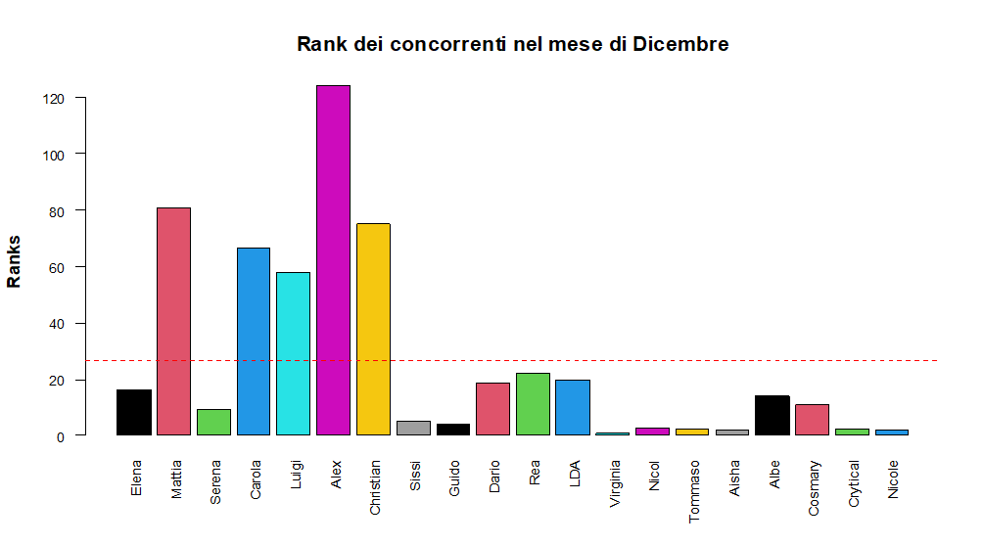
RISULTATI
Come si può notare vi è una linea rossa tratteggiata che taglia il grafico, essa rappresenta la media, e ci permette di capire fin da subito i partecipanti allo show televisivo che hanno un punteggio ben superiore alla media. Infatti notiamo fin da subito che i concorrenti: Alex, Mattia, Christian, Carola e Luigi sono quelli con i punteggi(Rank) più alti.

Slide 19
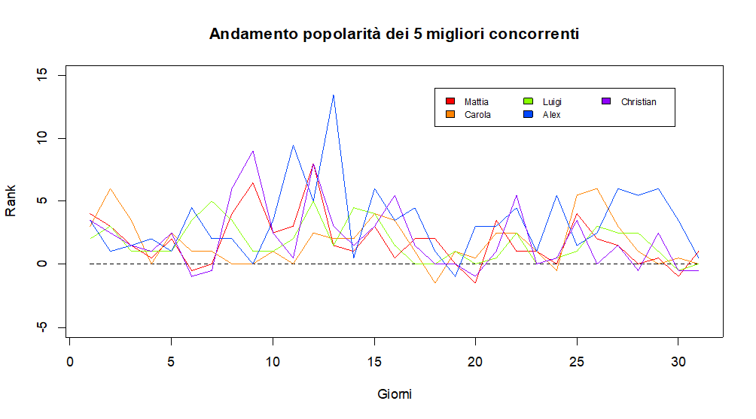
RISULTATI
Questo è l’andamento dei punteggi (rank) dei migliori concorrenti del talent show nel corso del mese di Dicembre.
Possiamo sicuramente dire che Alex è il concorrente con il tasso di popolarità più alto.
Vedremo successivamente in maniera più chiara l’andamento dei punteggi di questi singoli concorrenti che si sono contraddistinti.

Slide 20
IN DETTAGLIO ALEX
Alex tra il giorno del 12/12/2021 ed il giorno 13/12/2021 ha ricevuto parecchia audience dovuta ad una sua buona performance, esibendosi con un suo nuovo inedito intitolato «Ammirare tutto».
Il giorno successivo, cioè quello che va dal 13/12/2021 al 14/12/2021 ci è stato un enorme calo di popolarità attribuito all’elevato numero di tweet che hanno ricevuto un sentimento neutro, ma comunque è stata riscontrata una quantità di tweet , riguardanti Alex, relativamente alta.

Slide 21
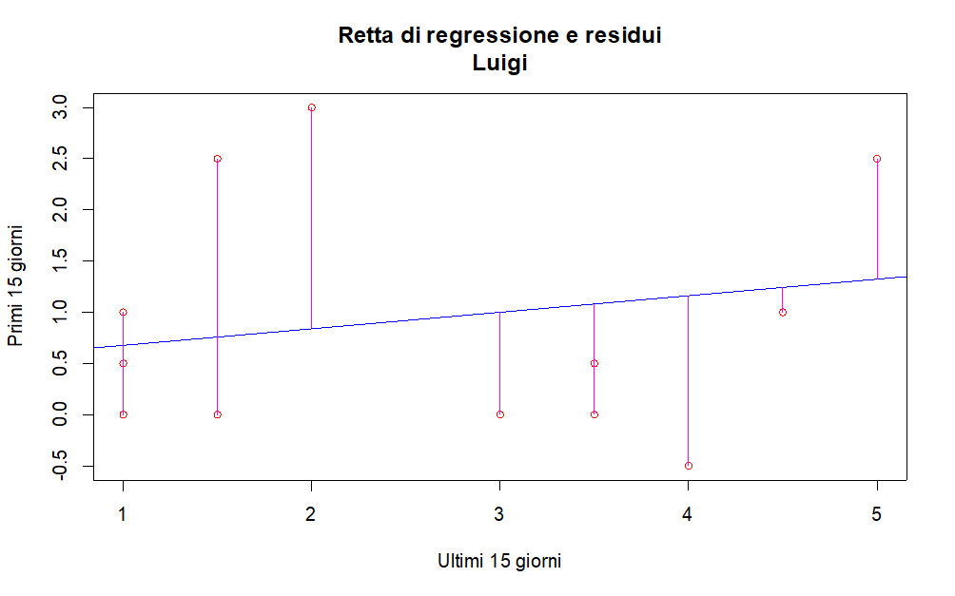
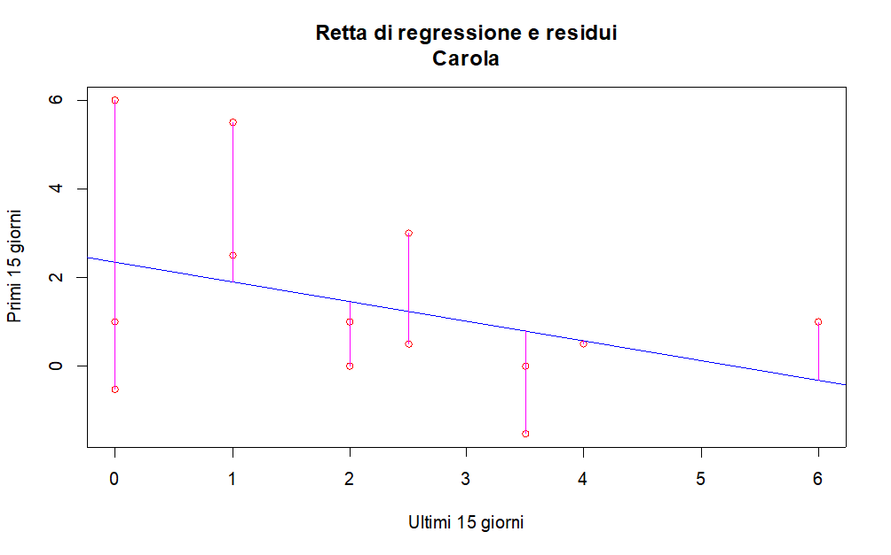
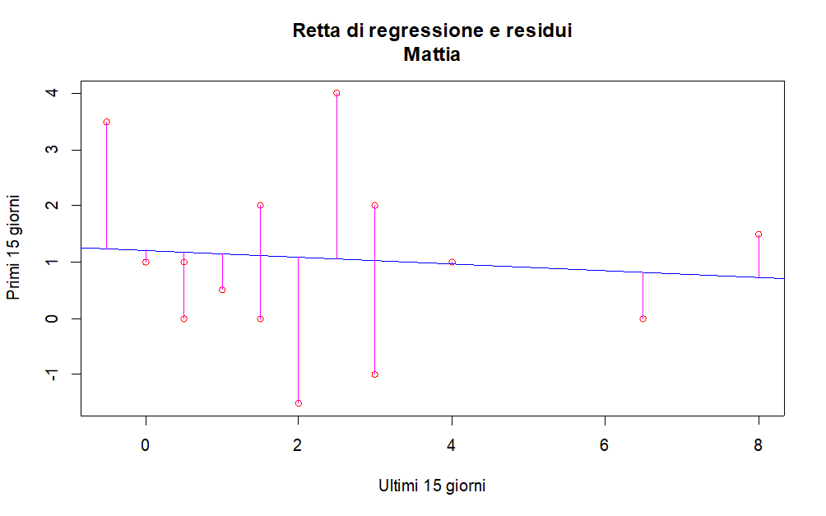
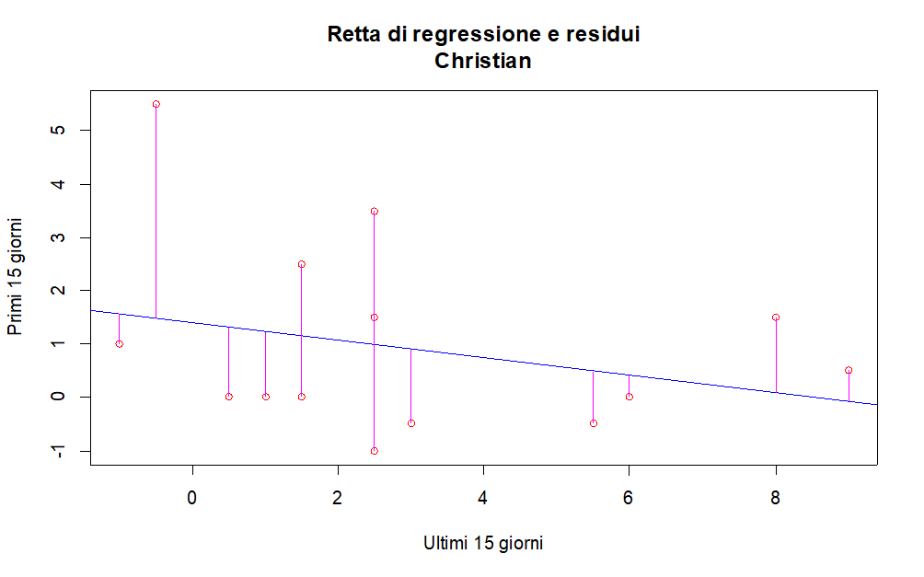
REGRESSIONE LINERARE SEMPLICE
Nella regressione lineare le relazioni sono modellate usando funzioni di predizione lineare i cui parametri del modello sono stimati dai dati:
Se i dati risultano molto dispersi attorno alla retta di regressione, analizzare i fenomeni su tale concorrente risulta essere poco affidabile, poiché frutto di casualità.
Mostrare come all’aumentare del tempo, il giudizio del pubblico sul concorrente aumenti in modo positivo o in modo negativo.

Slide 22
LUIGI
Possiamo affermare che su Twitter Luigi negli ultimi giorni del mese è stato valutato più positivamente.

Slide 23
CAROLA
Possiamo affermare che su Twitter Carola negli ultimi giorni del mese è stata valutata negativamente.

Slide 24
MATTIA
Possiamo affermare che su Twitter Mattia negli ultimi giorni del mese è stata valutato leggermente più negativo.

Slide 25
CHRISTIAN
Possiamo affermare che su Twitter Christian negli ultimi giorni del mese è stata valutato più negativamente.

Slide 26
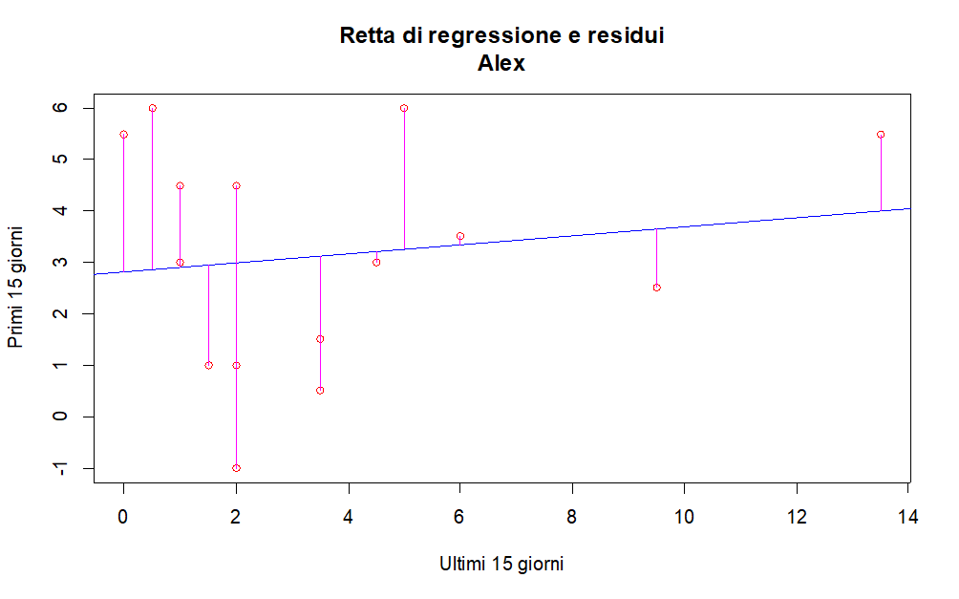
REGRESSIONE LINEARE SEMPLICE
Alex, nonostante abbia avuto dei punteggi relativamente molto più alti rispetto agli altri concorrenti, tende sempre ad aumentare la sua popolarità nel passare dei giorni, questo significa che per lui è soltanto l’inizio di un progressivo miglioramento a livello statistico.
Inoltre questa affermazione è confermata anche dal fatto che i dati non risultano fin troppo dispersivi, dunque la retta di regressione risulta molto accurata.

Slide 27
SVILUPPI FUTURI
Grafici Settimanali
Algoritmo di Ranking
Ulteriori Social Media
Creazione di grafici settimanali per restare sempre aggiornati sull’indice di gradimento dei singoli concorrenti di Amici e magari visualizzarli su un portale accessibile dal Web
Miglioramento dell’algoritmo di ranking adottato poiché vi sono parecchi sentimenti neutri che non vengono contemplati nel calcolo, perché anche se ci sono parecchi sentimenti neutri comunque significa che di quel concorrente se ne parlato tanto e quindi bisogna in qualche modo tenerne conto, come nel caso di Alex.
Per sopperire alla scarsa quantità di tweet raccolti si possono utilizzare API più social media, come Facebook e Instagram, per avere un numero cospicuo di dati da analizzare e quindi ottenere una visione più ampia e precisa dell’indice di gradimento dei singoli concorrenti

Slide 28

CONCLUSIONI
Questo progetto ci ha permesso di estendere le nostre conoscenze sul: Machine Learning, Python, Linguaggio R ed il Sentiment Analysis. Senza questo progetto non avremmo potuto approfondire tematiche informatiche importanti come quelle sopra citate, in maniera particolare il Machine Learning ed il linguaggio Python.
Nonostante qualche difficoltà, è stato comunque possibile raccogliere, salvare ed analizzare dati ricavando osservazioni molto interessanti che danno una visione più ampia sulla nostra ricerca.
Analizzando tutti gli output, forniti dal nostro studio, ne evince come il concorrente Alex abbia un tasso di popolarità molto più elevato rispetto agli altri partecipanti del talent show, e quindi con totale certezza finirà per entrare al serale di Amici e quasi sicuramente competerà come uno dei finalisti del programma.
Adesso non ci resta che vedere chi entrerà al serale e soprattutto chi competerà per le battute finali dello show televisivo.

Slide 29

Grazie per
l’attenzione!
Antonio Zizzari - 0522501309
Simone Giglio – 0522501292
Vincenzo Marrazzo - 0522501325

